Slide 1

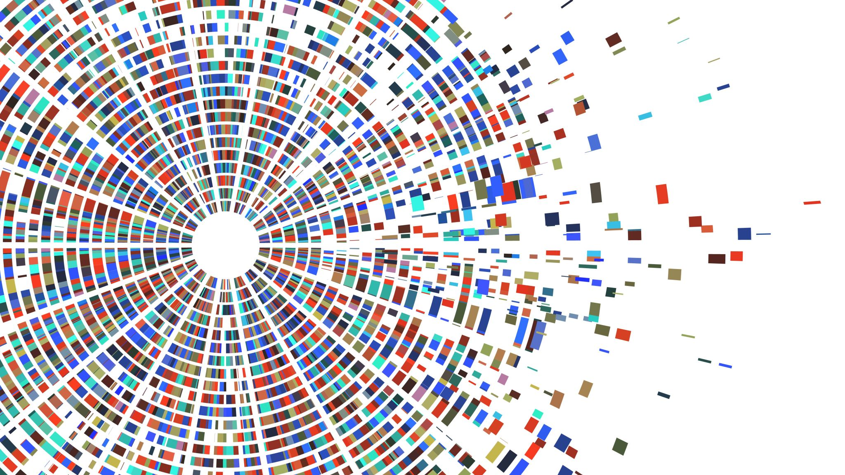
Online Shoppers Purchasing Intention
Curso: Bioinformática
UC: Aprendizagem Automática
Docente: António Gonçalves
Feito por:
David Cabrita 202100320
Rendrick Carreira 201901365

Slide 2
Conteudo
Introdução
Limpeza de dados e Analise exploratória
Metodo

Slide 3
Introdução

Slide 4
1º Fase
Carregamento dos dados
Verificar se falta algum dado
Mostrar os dados e o tipo de dados
Mostrar os dados mais comuns
Graficos

Slide 5
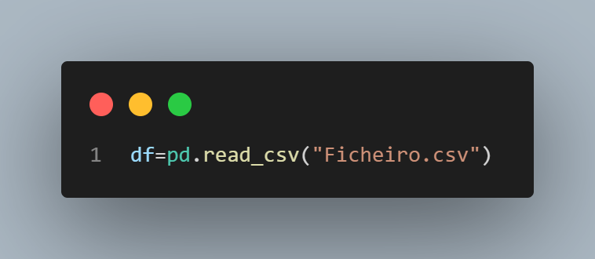
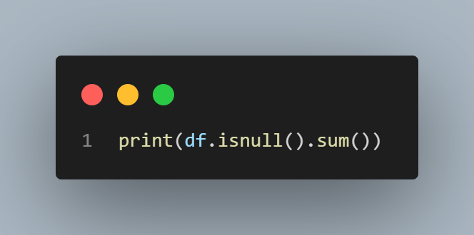
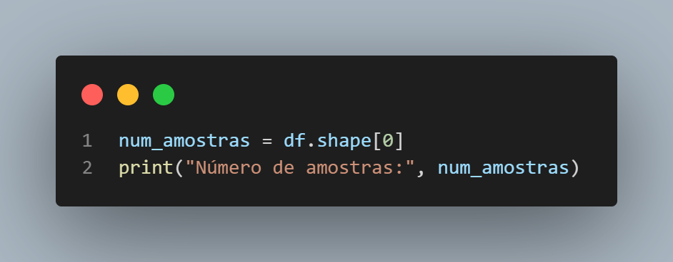
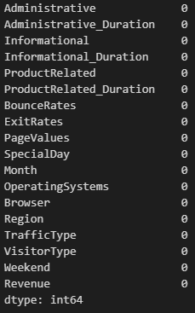

1ª - Carregamento de dados

Slide 6
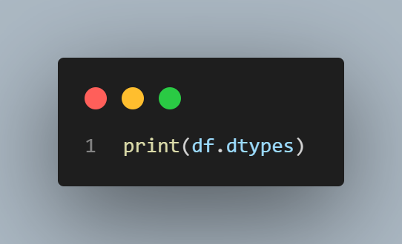
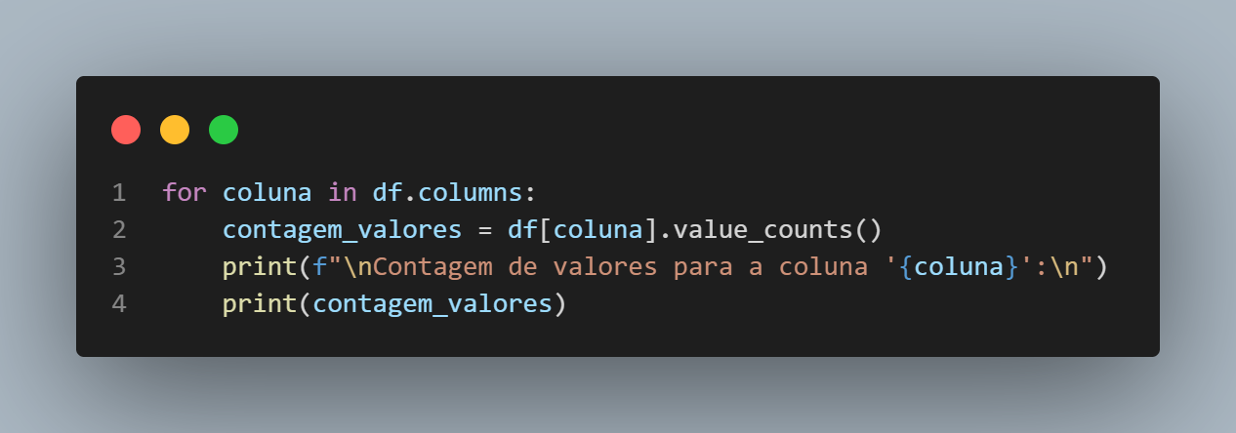
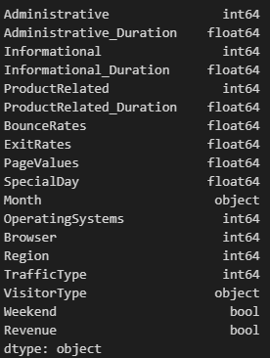
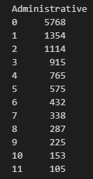
1ª - Carregamento de dados
Administrative
Administrative_Duration
Informational
Informational_Duration
ProductRelated
ProductRelated_Duration
BounceRates

Slide 7
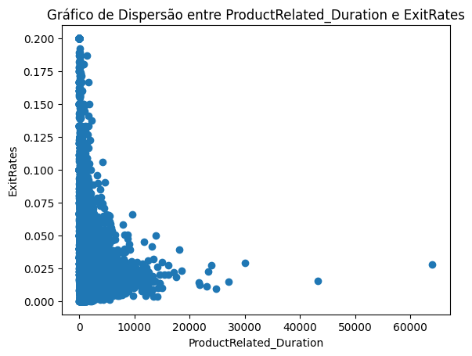

Slide 8
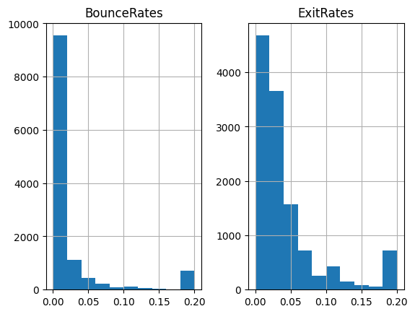

Slide 9
Online Shoppers Purchasing Intention
Curso: Bioinformática
UC: Aprendizagem Automática
Docente: António Gonçalves
Feito por:
David Cabrita 202100320
Rendrick Carreira 201901365

